Slide 1

Pour tout savoir sur le
Festival Estival
Édition 2025

Slide 2
FESTIVAL ESTIVAL 2025
Détails
C’est le retour du Festival Estival pour une 3e édition!
Nouvelle formule
Nouveau visuel, nouveau souffle! Cette année, le Festival Estival se déroulera tout au long du mois de juillet.
Pourquoi ce changement? Avoir 2 événements majeurs (Festival Estival et Vente de liquidation) dans le même mois réduisait l’impact publicitaire global, en plus d’étirer la période de liquidation sur 2 mois. Avec cette nouvelle approche, nous misons sur une seule offensive forte et cohérente, qui maximisera la visibilité et les résultats en magasin.
Quand : Weekend de festivités prévu les 4-5-6 juillet 2025 (beau temps, mauvais temps).
Quoi: Évènement majeur et festif de type « Grande vente » présent dans tous les magasins Club Piscine du Québec. Une campagne radio massive supportera le tout incluant « remote » en magasin! Détail à la page 10.
Où : Dans les 40 magasins Club Piscine
Comment : Un événement festif comprenant des prix imbattables dans plusieurs catégories + vos démos magasin ou autres produits que vous voudrez liquider. Psst! C’est un Festival et non une simple vente. Vous devrez donc créer de l’engouement autour de l’évènement du premier weekend de lancement. On compte donc sur vous pour mettre en place différentes initiatives: musique, foodtruck, chapiteau, barbe à papa, clown, roue chanceuse etc.

Slide 3

Nouveau visuel 2025
VISUEL NON FINAL
Utilisez les jpeg haute résolution qui sont déposés sur le Sharepoint afin d’imprimer ou publier sur Facebook
Note: Le rabais prévu initialement était de 35%, nous vous déposerons le texte corrigé pour le 30x38 que vous pourrez apposer sur l’affiche.

Slide 4




Matériel marketing fourni
Coupons à imprimer
100 Ballons
30x38
Note: Le rabais prévu initialement était de 35%, nous vous déposerons le texte corrigé pour le 30x38 que vous pourrez apposer sur l’affiche.
60 serviettes Club Piscine

Slide 5
Matériel fourni à l’effigie du FESTIVAL ESTIVAL:
2 affiches 30x38po
Cartes de prix + blank
Affiches 8,5x11 des promos Festival Estival à imprimer
60 serviettes Club Piscine par magasin
100 Ballons de plages Club Piscine à donner aux enfants
PDF Affiche 8,5X11 Festival Estival + coupons à imprimer
Rappel : Si vous avez passé une commande en mars dernier, vous avez en main des fanions GRANDE VENTE. Nous vous suggérons fortement de les utiliser pour l’évènement afin de créer de l’attraction.
Matériel fourni
Tout sera envoyé par Puro dans la semaine du 23 juin.
Si vous avez besoin de visuel marketing supplémentaire nous aviser au marketing@clubpiscine.ca

Slide 6
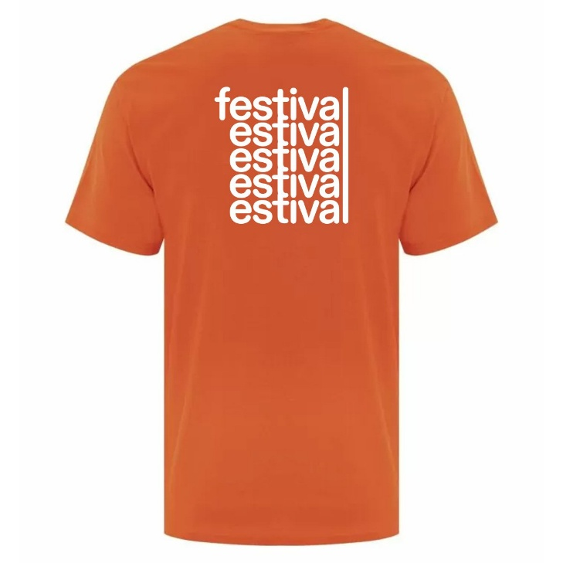
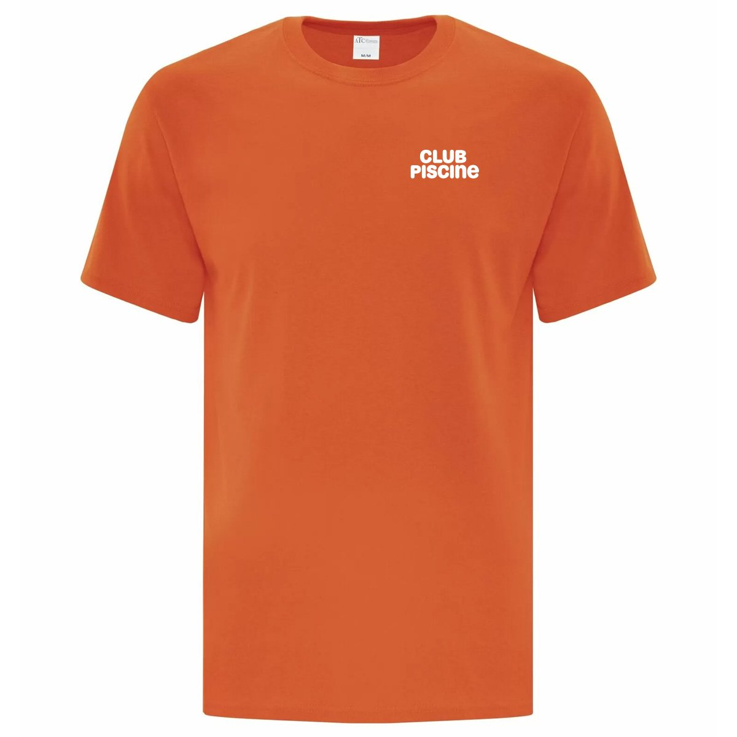
NOUVEAUTÉ!
Chandail
FESTIVAL ESTIVAL
Soyez facilement identifiable en magasin!
Disponible dès maintenant sur le site de Graph X Design
100% coton
À partir de 8.49$ch.
Commandez avant le 12 juin pour les recevoir à temps.
Expédition par FedEx : Semaine du 23 juin

Slide 7
IMPORTANT
Même si vous recevrez tout le matériel la semaine du 23 juin, il est important de commencer dès que possible à parler de l’évènement. Vous aurez donc un PDF 8,5x11 à afficher aux caisses et au comptoir service ainsi que des coupons-caisses à imprimer et remettre aux clients disponibles sur le SharePoint dès le 11 juin.

Slide 8
Faites participer vos employés à l’interne en créant un comité pour l’évènement
Réservez un chapiteau extérieur
Réservez un traiteur, food truck, dégustation BBQ, etc.
La musique est un incontournable dans ce genre d’évènement; Louez de l’équipement de son, DJ ou planifier tout simplement un playslist Spotify de type « Summer party »
Faites venir un clown ou une maquilleuse pour les enfants
Servez des rafraichissements sans alcool (L’alcool nécessite un permis de la RACJ)
Faites une roue chanceuse
Distribuez des ballons Club Piscine à tous les enfants
Décorez votre magasin
Quoi de plus festif qu’un collier Hawaien! Achetez-en pour chaque employé
Etc.
Toutes ces idées ne sont que des recommandations, mais dites-vous que plus vous aurez à offrir, plus l’animateur sur place pourra mousser l’évènement sur les ondes!
FESTIVAL ESTIVAL 2025
Idées pour faire « vivre » l’évènement

Slide 9
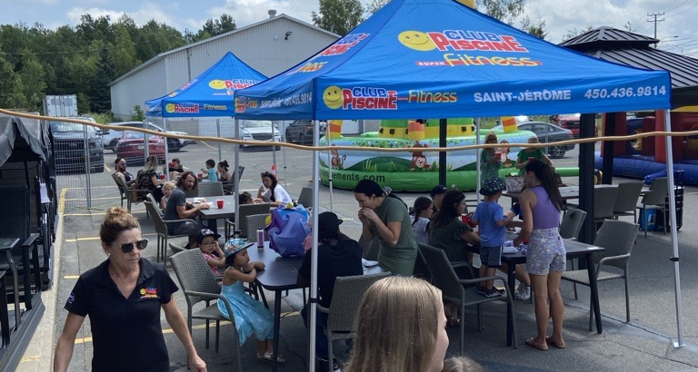
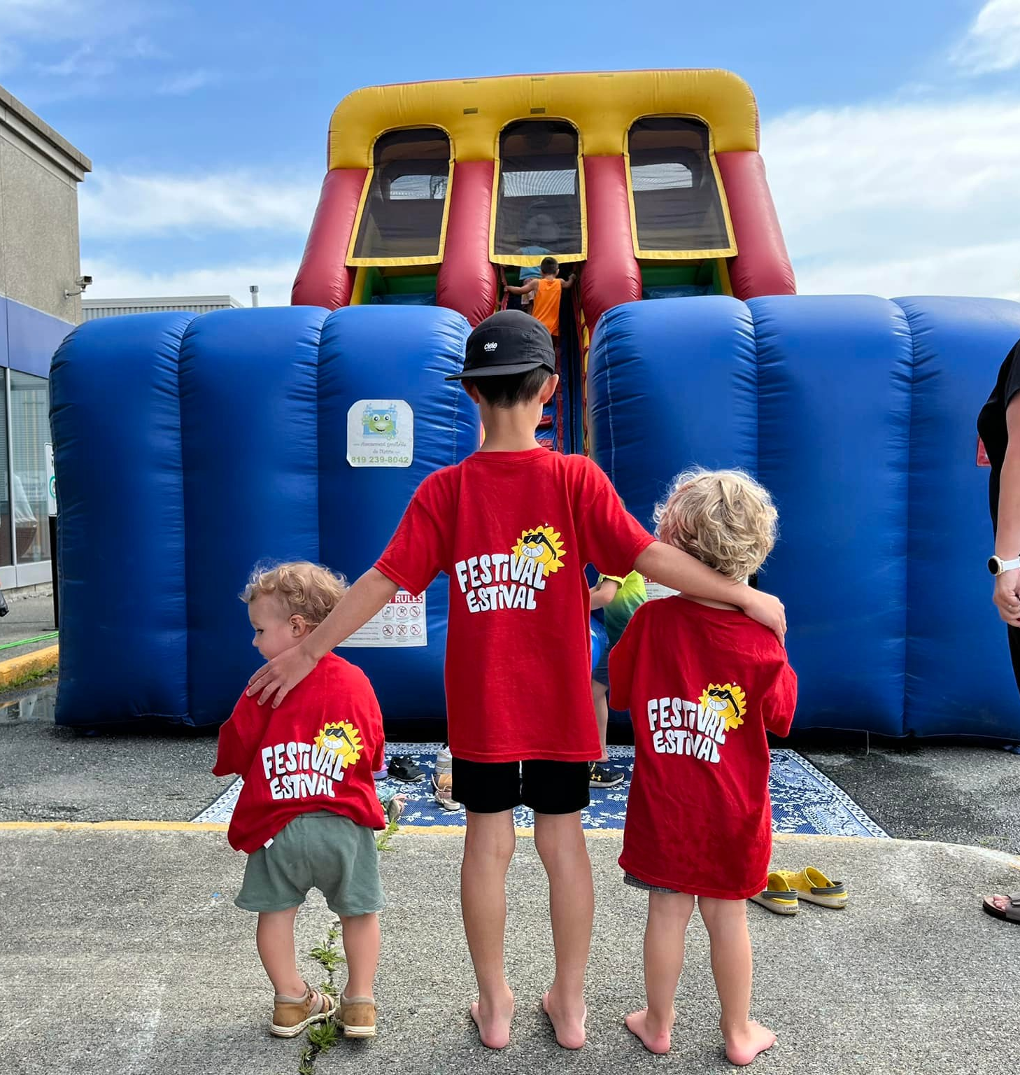
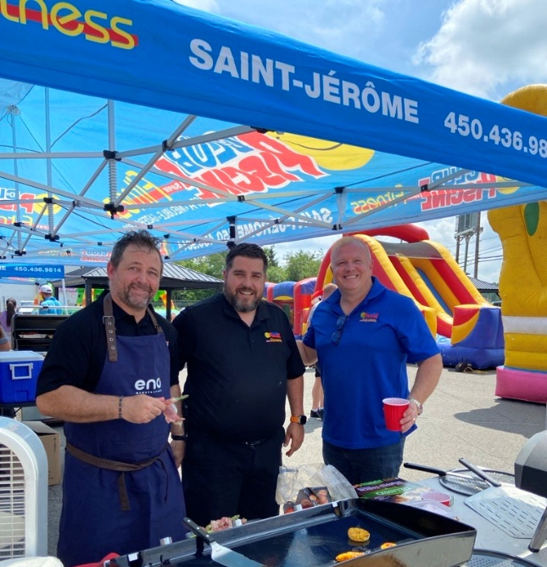
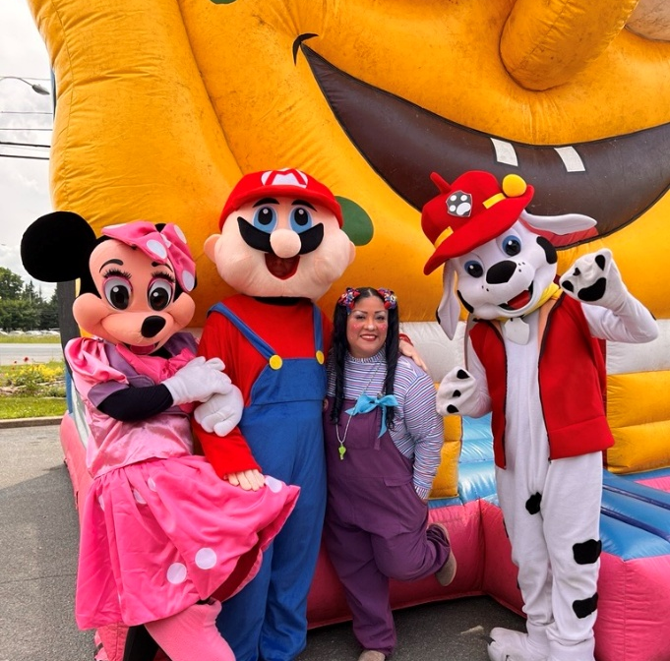

Slide 10
La majorité des franchisés, auront au moins 1 journée avec un animateur en magasin. C’est pourquoi il est primordial que vous puissiez faire vivre l’évènement à travers différentes initiatives suggérées à la page précédente. Le détail des journées et stations de radio vous sera communiqué de façon individuelle par courriel la semaine prochaine.
Suite à la réception de ce courriel, si vous désirez ajouter de la visibilité supplémentaire ($), svp m’en faire part dès que possible.
FESTIVAL ESTIVAL 2025
Radio « remote » en magasin

Slide 11
Le Festival Estival bat son plein dans tous les magasins Club Piscine!
Des rabais dans toutes les catégories (mêmes promos pour tout le mois de juillet):
MEUBLES: Jusqu’à 40% de rabais sur le mobilier de jardin (inclus vos démos de plancher ou vieilles collections) + plusieurs démonstrateurs à liquider + financement 24 mois sans intérêts!
SPA: Jusqu’à 3000$ en rabais et avantages + financement à 5.99% sur 48 mois OU 12 mois sans paiement ni intérêt.
HT: Rabais de 1500$ sur les piscines chauffées + financement à 5.99% sur 48 mois OU 12 mois sans paiement ni intérêt.
CONCOURS: Financez votre achat avec Fairstone et vous pourriez gagner 5000$ (détails à la page suivante)!
Jusqu’à 15% sur les jouets, gonflable et les spas gonflables
BBQ Flame 430 à 299.99$...etc.
À l’achat d’un gazebo, obtenez 15% de rabais sur les tuiles en composite LeadVision
Nouveauté: Cabanon Fiberwood!
Serviette Club Piscine gratuite aux 50 premiers clients de chaque succursale samedi et dimanche seulement! (Le siège social vous fournit 60 serviettes gratuites)
C’est la fête tout le weekend dans les 40 magasins Club Piscine du Québec. Passez nous voir aujourd'hui en magasin!
FESTIVAL ESTIVAL 2025
Messages clés de l’animateur

Slide 12

Concours exclusif
Avec tout achat dans l’un des magasins Club Piscine, courez la chance de remporter jusqu’à 5000$!
L’inscription se fait automatiquement.
Les règlements seront affichés sur notre site.
Concours assumé entièrement par Fairstone
Le concours sera diffusé sur nos plateformes. Les règles de l’OPC ne s’appliquent pas dans ce cas particulier, nous avons donc le droit d’en parler sur nos différentes plateformes.
Affiche temporaire

Slide 13
Est-ce que ceci remplace la Grande Vente de Liquidation de juillet?
Oui, en fait ce sont les mêmes prix pour tout le mois de juillet. La thématique pourra donc vivre plus longtemps. Le weekend du 4-5-6 juillet lance les festivités!
Est-ce que je suis obligé de louer un chapiteau?
Non aucune obligation, mais le chapiteau demeure un moyen efficace d’attirer la clientèle et de faire ressentir qu’il y a des rabais. Toutefois, vous aurez l’obligation de faire « vivre » l’évènement en magasin par la PLV fournie par le siège social mais également, par vos propres initiatives.
Si je veux tenir l’évènement un autre weekend de juillet à la place?
Il sera possible pour vous de le faire, mais vous devrez également tenir l’évènement le weekend du 4-5-6 juillet.
Est-ce possible de bonifier ma visibilité locale en plus de ce que le siège social fera?
FAQ
Oui bien entendu. En fait, on vous encourage fortement à bonifier la visibilité locale déjà planifiée par le siège social. Plus, il y aura de bruit fait par l'ensemble des magasins, plus nous avons de chances de faire de cet événement un succès commercial. Nous demeurons à votre disposition pour discuter des différentes stratégies et tactiques locales pour générer encore plus de visibilité.
Je fais déjà un évènement ce weekend depuis des années, est-ce que cette initiative va me nuire?
Au contraire, vous bénéficierez d’une visibilité accrue et d’un plan marketing massif qui vous aidera à mousser votre évènement.
Est-ce que j’aurai un animateur radio dans mon magasin?
La radio couvrira pratiquement tout le Québec, soit sur le réseau ou soit sur la radio locale. Près de 80% des magasins auront la visite d’un animateur radio. Le choix exact des dates et des magasins qui auront la visite d’un animateur, vous sera communiqué en juin.

Slide 14
Ce sera un superbe weekend rassembleur et nous comptons sur vous pour faire vivre l’évènement en magasin.
Nous vous avons fait parvenir une invitation pour le 12 juin afin de faire le suivi sur vos initiatives prévues et répondre à vos questions entourant l’évènement.
N’hésitez pas si vous avez besoin de conseils, l’équipe marketing est là pour vous guider.
MERCI!

